Slide 1
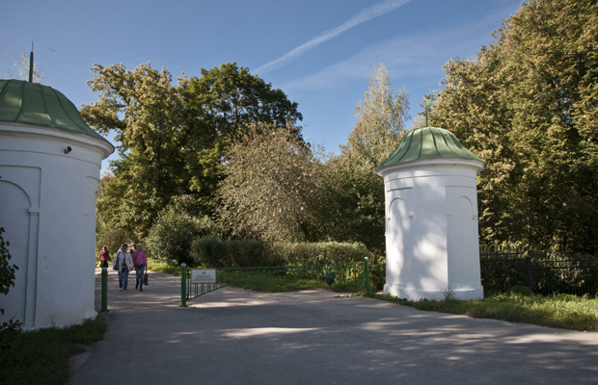
Жемчужина Тульского края

Slide 2
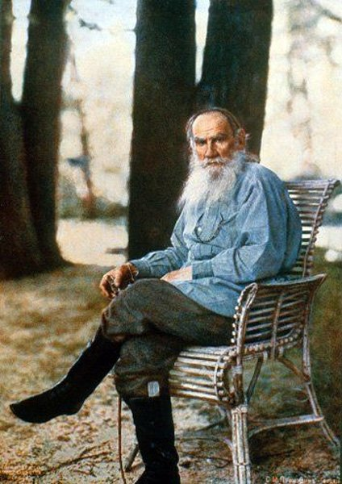
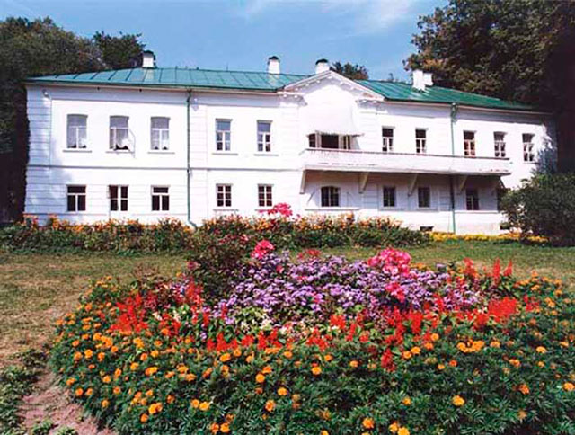
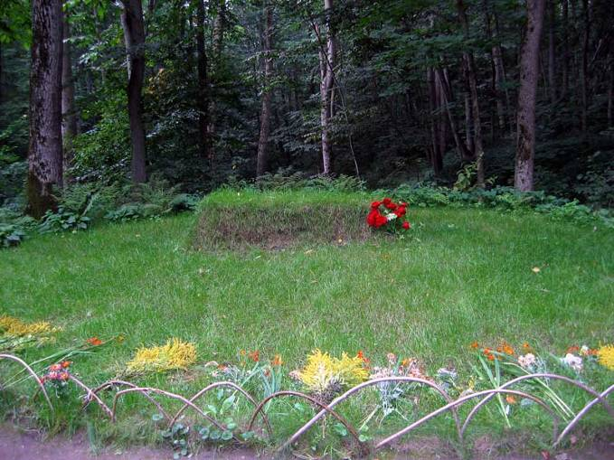
Ясная Поляна – место жизни, творчества и деятельности гениального писателя Льва Николаевича Толстого. Здесь он родился 28 августа 1828 года и прожил большую часть своей жизни.
Здесь же, в лесу, "Старом Заказе", на краю оврага, под сенью деревьев находится и его могила.

Slide 3
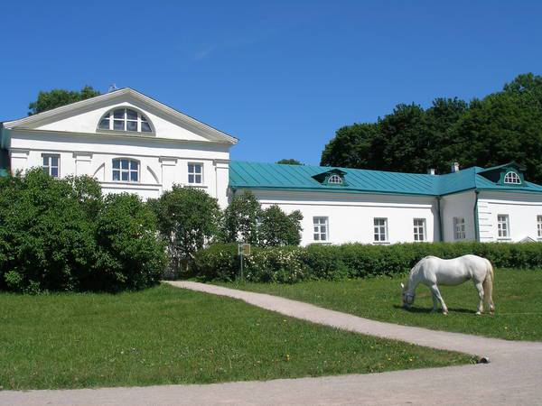
«Без своей Ясной Поляны я трудно могу себе представить Россию и мое отношение к ней. Без Ясной Поляны я, может быть, яснее увижу общие законы, необходимые для моего отечества, но я не буду до пристрастия любить его».
Л. Н. Толстой

Slide 4
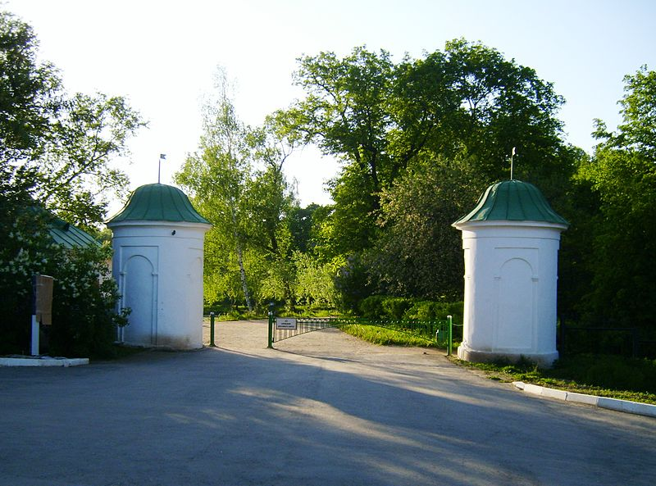
У ворот усадьбы стоят две круглые кирпичные башни, построенные дедом Толстого, князем Н. С. Волконским. Внутри башни полые, в них укрывались от непогоды сторожа.

Slide 5
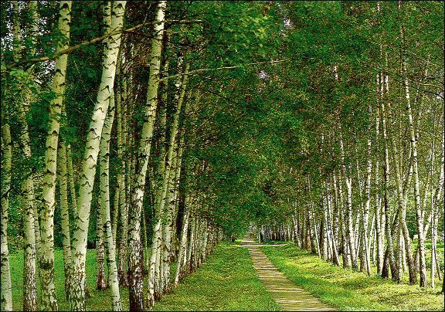
От башен к дому писателя ведет березовая аллея, называемая «Прешпект». Писатель любил её и неоднократно упоминал в своих произведениях.

Slide 6
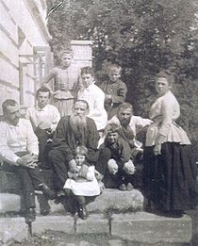
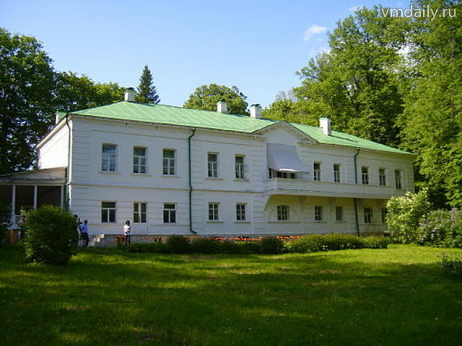
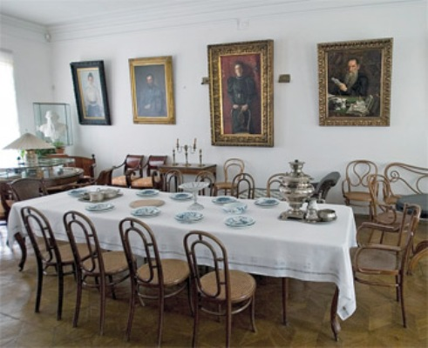
Дорогим для всех памятником является сохранившийся дом-музей Л. Н. Толстого. Как при первом, так и при многократном посещении Ясной Поляны дом Толстого со всей обстановкой производит глубокое впечатления своей простотой и значимостью.
Л.Н.Толстой и его семья

Slide 7
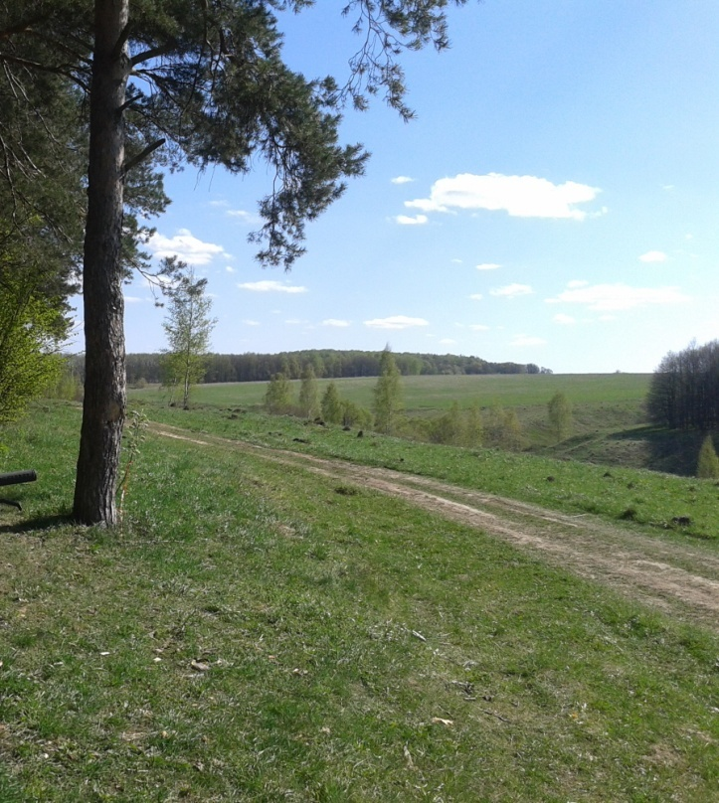
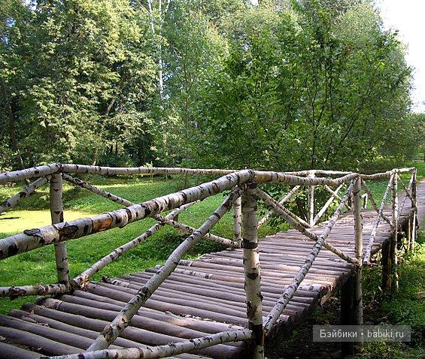
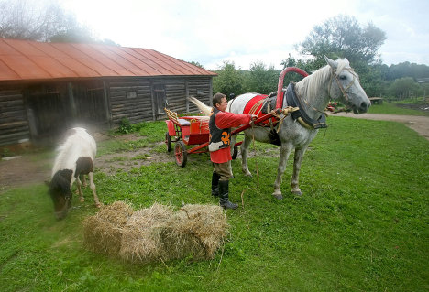
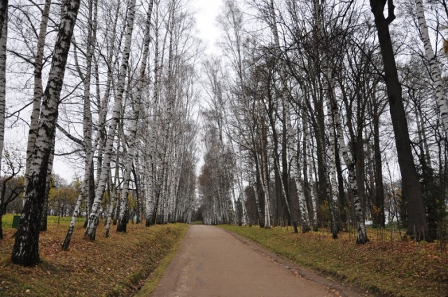
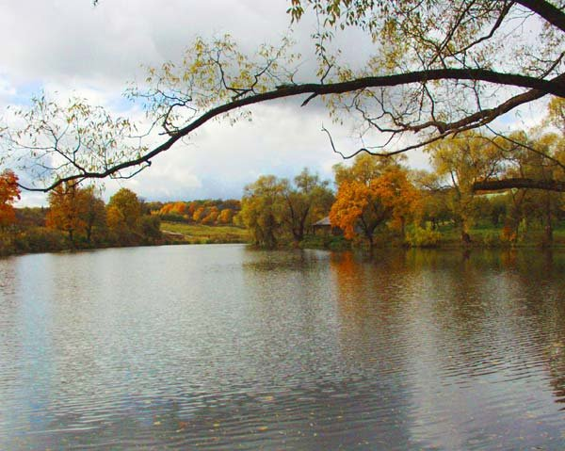
Природа Ясной Поляны
Толстой не любил городскую жизнь. Любил деревню, леса, поля, луга.

Slide 8
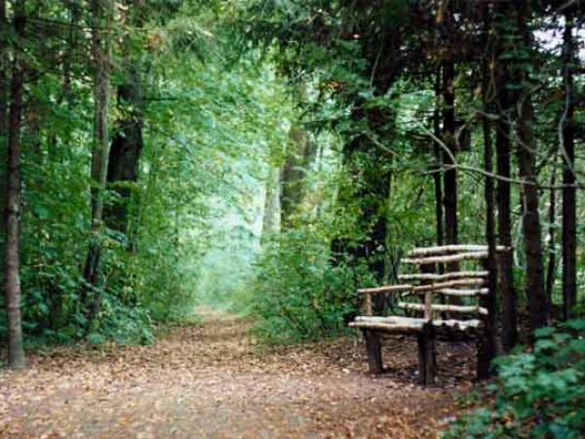
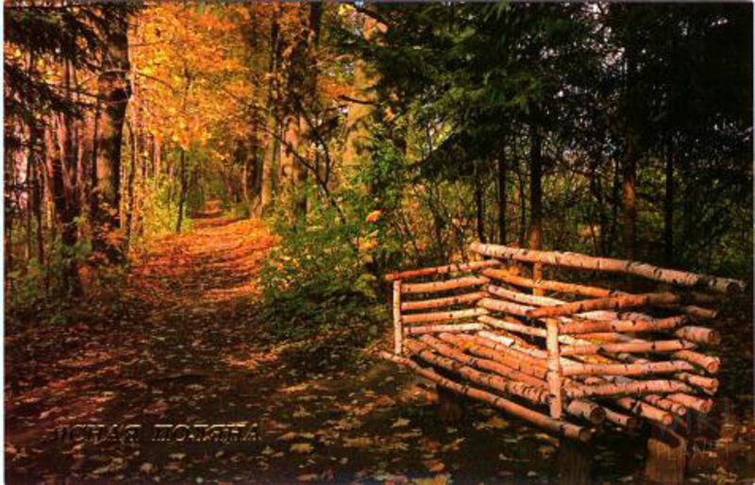
Любимая скамейка Л. Н. Толстого находится в еловых посадках и была сооружена по просьбе Льва Николаевича. Известно, что на ней любил он отдыхать после пеших прогулок по окрестностям, размышлять в тишине и спокойствии.

Slide 9
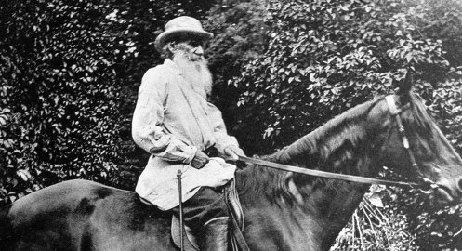
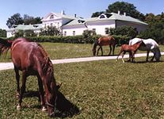
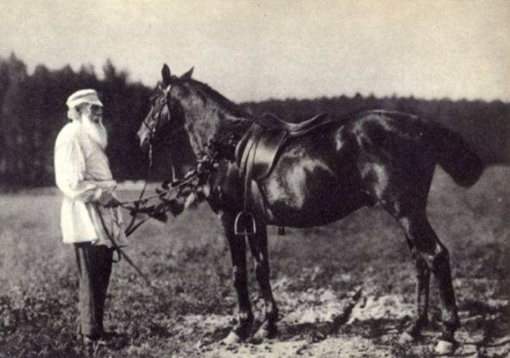
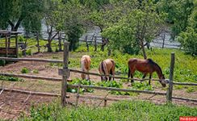
Л. Н. Толстой любил лошадей и хорошо разбирался в них.

Slide 10
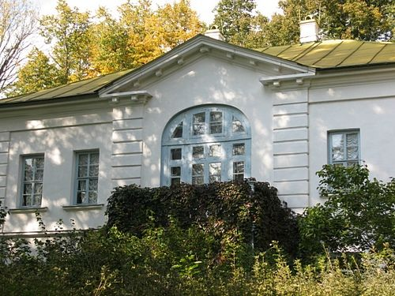
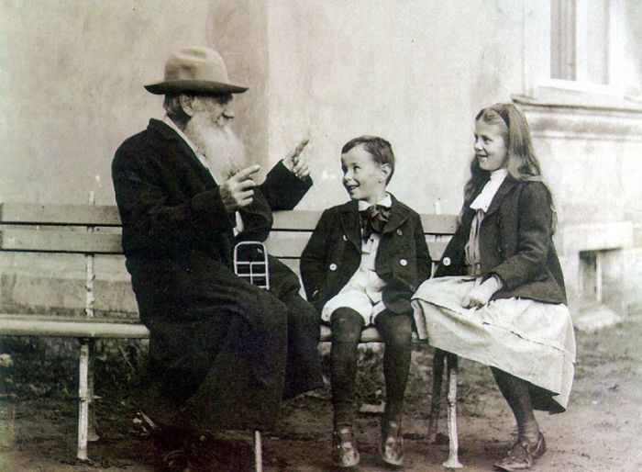

Slide 11
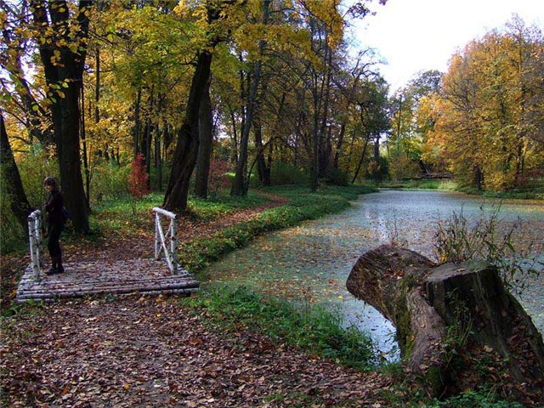
Для Толстого «самая чистая радость – радость природы». «Необычайная красота весны нынешнего года в деревне разбудит мертвого… Утром опять игра света и теней от больших, густо одевшихся берез прешпекта по высокой уж, темно-зеленой траве, и незабудки, и глухая крапивка, и все– главное, маханье берез прешпекта такое же как было, когда я, 60 лет тому назад, в первый раз заметил и полюбил красоту эту». Так писал Толстой 3 мая 1897 из Ясной Поляны своей жене в Москву.

Slide 12
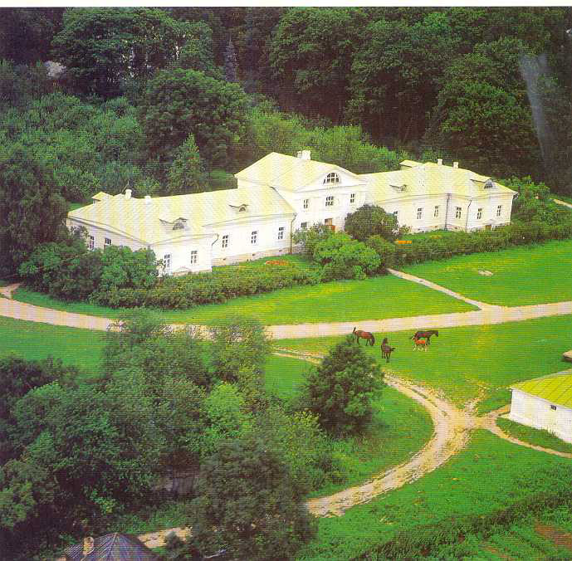
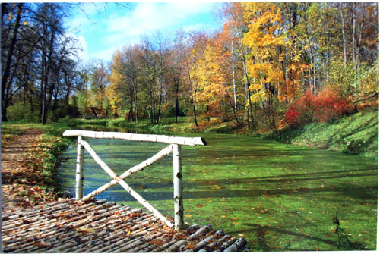
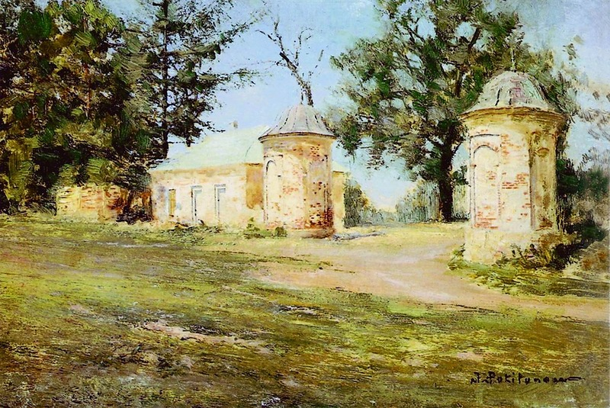
Яснополянские крестьяне как – то спросили писателя: - Лев Николаевич, вы за границей бывали. Небось там лучше? - Нет, - ответил он, - лучше своей родины негде нет. Для меня самое лучшее – ЯСНАЯ ПОЛЯНА.

Slide 13
